Slide 1
W2 EVENT
.

Slide 2
Team_W2EVENT:
STÉPHANE BADILA-KOUENODLO
DAMIEN CARRE
VAMÉ TOURÉ
PRINCE AKAMBOT
FERIEL RABAHALLAH
ROYAL LEKAKA
ALEXANDRE BENALI

Slide 3
Plan de presentation
I
II
III
Présentation du projet
Fonctionnalités
Outils

Slide 4
I-PRÉSENTATION W2EVENT :
Notre site propose de créer un évènement avec une liste de produits à ramener pour les invités, qui seront assignés par une roulette
Notes:
Je suis une note

Slide 5
II-Fonctionnalités:
* Matrice SWOT
* Personas
* Cas d’utilisation
* Diagramme de classe
* Diagramme d’activés
* Diagramme physique
-

Slide 6
* Matrice SWOT
 | POSITIF | NEGATIF
INTERNES | FORCES -Concept innovant -Free -Équipe diversifiée | FAIBLESSES -Équipe inexpérimentée -Coût du projet -Délai à respecter
EXTERNES | OPPORTUNITES -Partenariat avec d’autres entreprises -Diversité de participants | MENACES -Autres événements -Evenement inconnu -Inadéquation de certaines législations

Slide 7
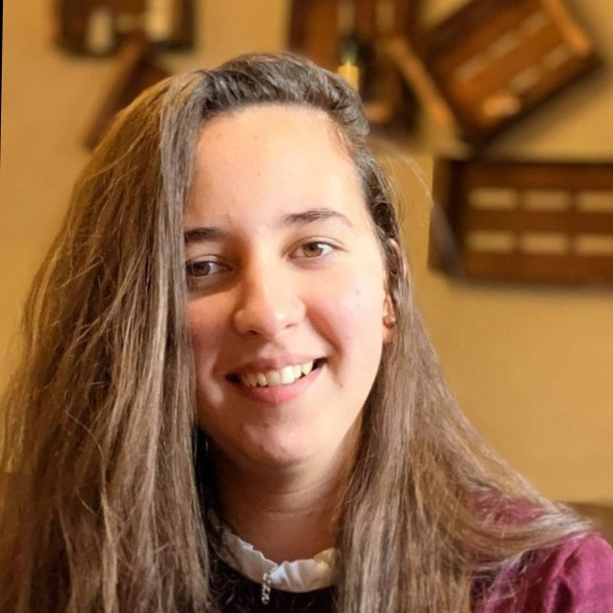
* Personas
Biographie: Originaire d’Algerie où elle habitait un pavillon avec ses parents, Feriel a obtenu son bac+3 en Mathématique, actuellement elle est chef de projet chez W2EVENT. Elle porte de plus en plus d’attention à son bien être. Elle privilégie les produits bios et respectueux de l’environnement.
Motivations et attentes:
1-Souhaite organiser et offrir des cadeaux à ses proches.
2-Souhaiterait se débarrasser des tâches d’organisations.
3-Recherche des solutions pour mieux organiser des événements tout en jouant.
Prénom: Feriel
Freins et réticences:
1-Budget limité: pas plus de 3000£
2-Est réticente
Age: 23 ans
Domicile: Antony,92002
Situation familiale: célibataire
Habitudes: Feriel utilise beaucoup internet (smartphone notamment) pour se renseigner sur les organisations des événements.
Personnalié: active, créatrice et sociale.

Slide 8
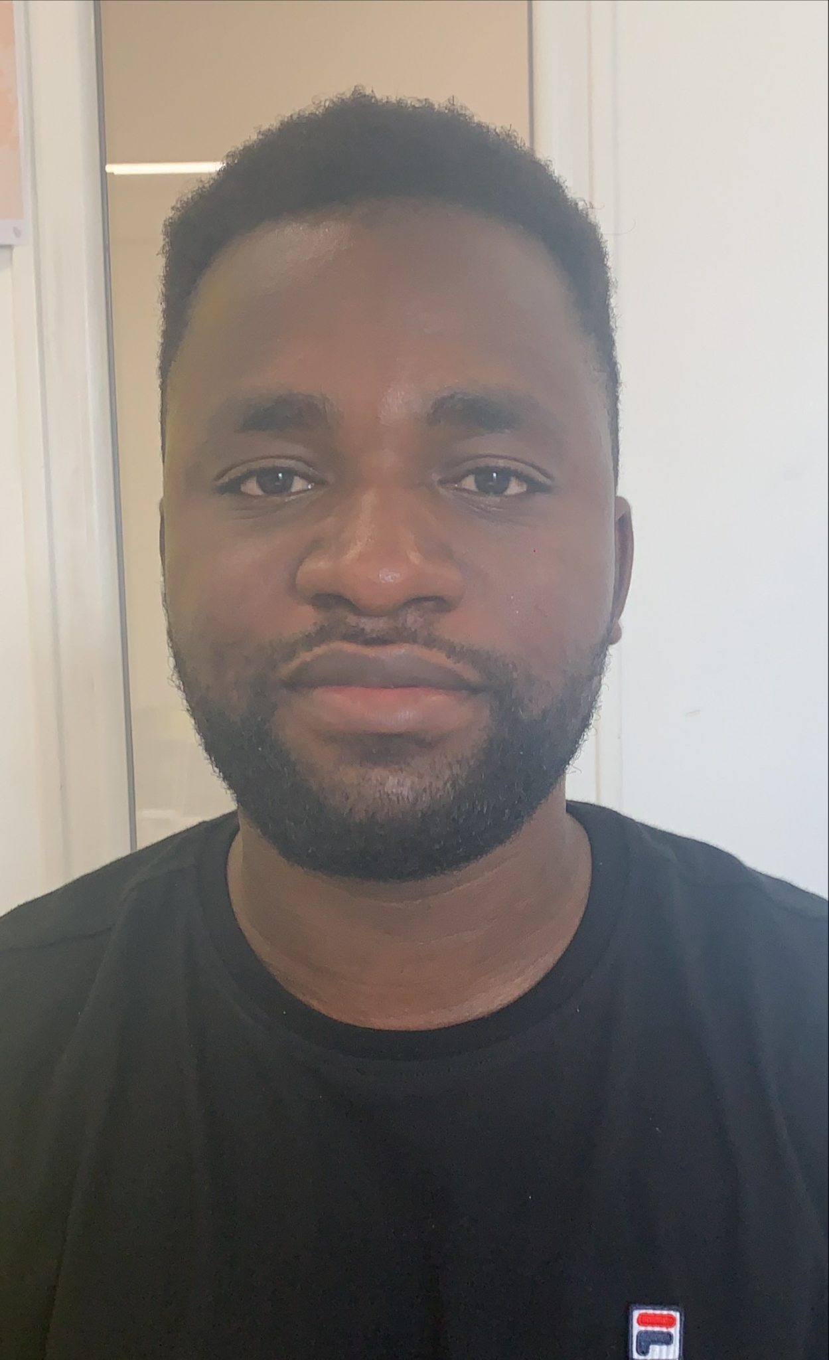
* Personas
Biographie: Ingénieur data et consultant BI chez INFOTEL.
Motivations et attentes:
1-Participer aux événements .
2-Surprendre ses collègues en en offrant des cadeaux.
Habitudes: Prince est très impliqué dans son travail et organise souvent des événements avec ses collègues.
Freins et réticences:
1-Budget limité: pas plus de 5000£
2-Très regardant sur la gestion des données personnels
Prénom: Prince
Age: 26 ans
Domicile: Evry,91000
Situation familiale: célibataire
Personnalié: ambitieux.

Slide 9
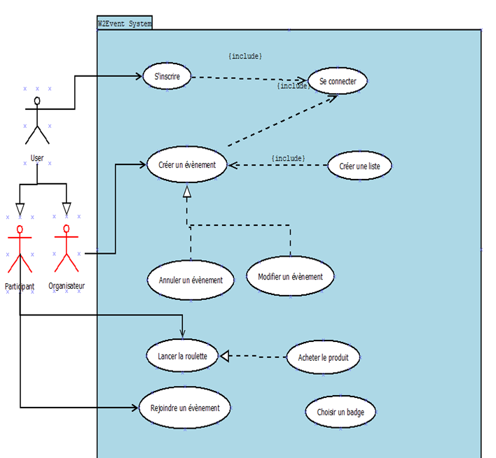
Diagramme de Cas d’utilisation

Slide 10
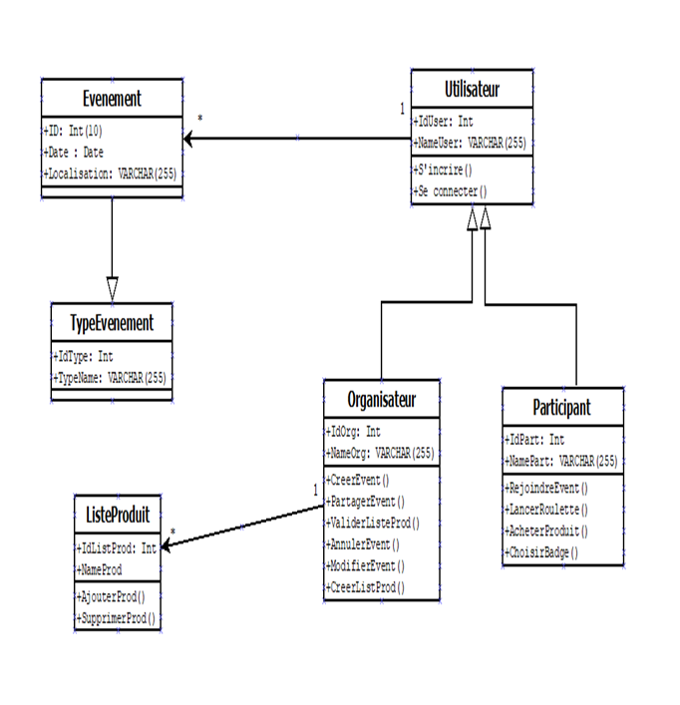
Diagramme de Classe
-

Slide 11
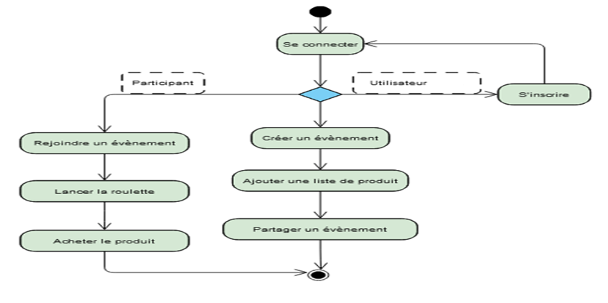
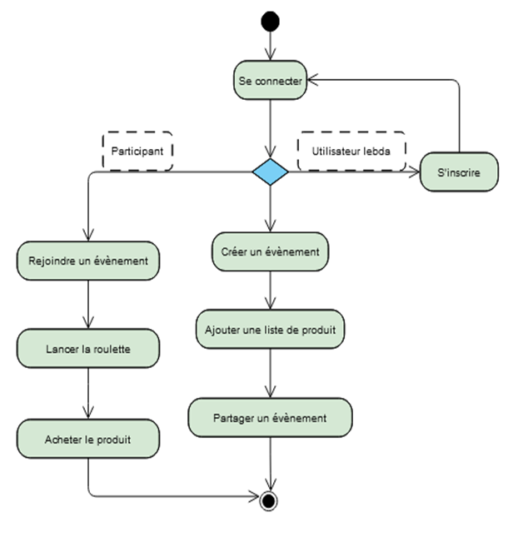
Diagramme d’activités
-

Slide 12
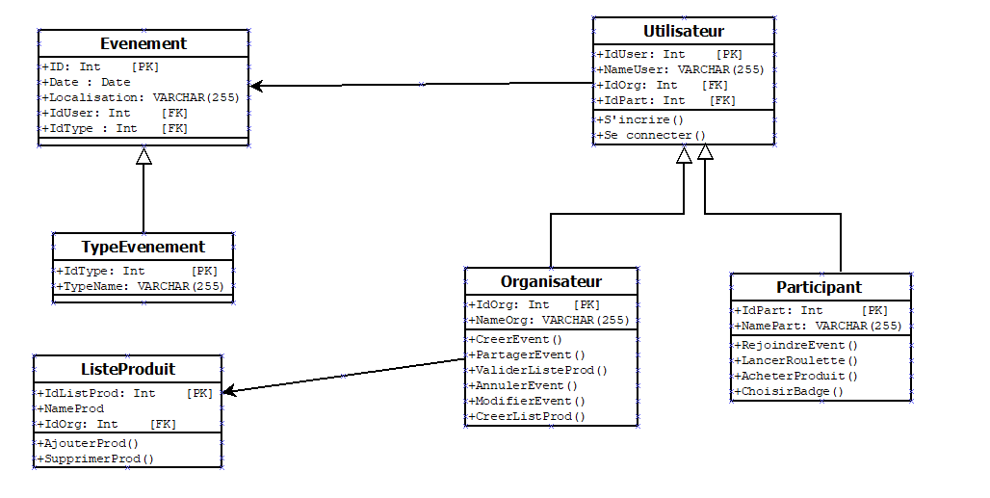
Diagramme physique
-

Slide 13
III-OUTILS:
*
Balsamiq : https://balsamiq.cloud/s55zto3/pc776bh
Site web
Front end
Git, PHP, Unity, C#
Déploiement
-

Slide 14



Merci pour l’attention

